Slide 1
無機坑無障礙升降設備之創新
國內老舊公寓裝設電梯面臨之困境 可能解決方案建議
主講人:林振信
現任:美國欣洋國際集團執行長
SINOPAC INTERNATIONAL CORP.TEXAS CEO (SINCE.1987)
台灣欣凱創新有限公司董事長
SINOCA INNOVATION Co.Ltd (SINCE.2014)
曾任:聯華電子股份有限公司 董事長暨總經理室顧問
大眾集團董事,訊眾科技董事長,新眾電腦董事等
交通大學校友會總會長
中華民國第六屆創業青年楷模
美國德州少數民族傑出企業家

Slide 2
內 容
老舊公寓於國內裝設電梯之相關法令
老舊公寓於國內裝設電梯面臨之困境
上述面臨之困境可能解決方案
可能解決方案之實例建議

Slide 3
前言
現行國內各縣市政府與內政部均鼓勵民間老舊公寓裝設電梯,但既有公寓裝設電梯常受限於升降設施,空間環境,及相關法令等因素,致目前建管政策雖有金額補助一半等措施,然推行成效仍相當有限
我司受邀成為內政部建研所高齡者安全安心生活環境科技計畫小組成員
希望能與中華基礎設施研究發展協會的各位前輩先進
共同研討,突破此項困境,幫助住在老舊公寓的高齡者解決上下樓的難題

Slide 4
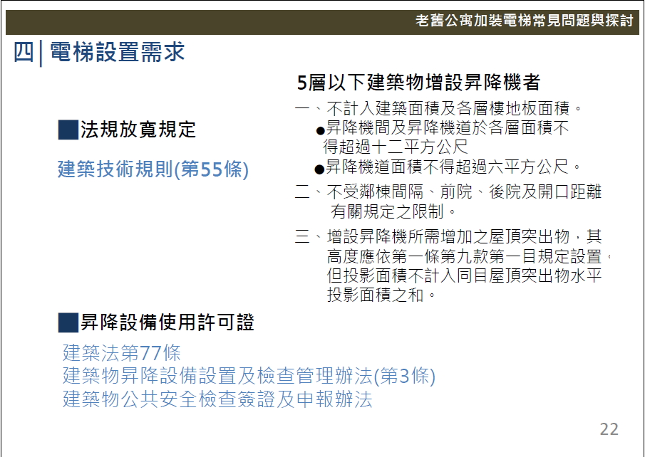

Slide 5
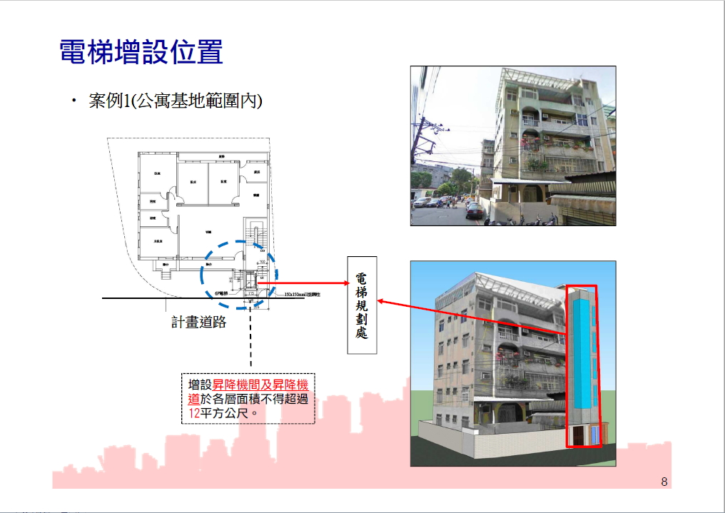

Slide 6
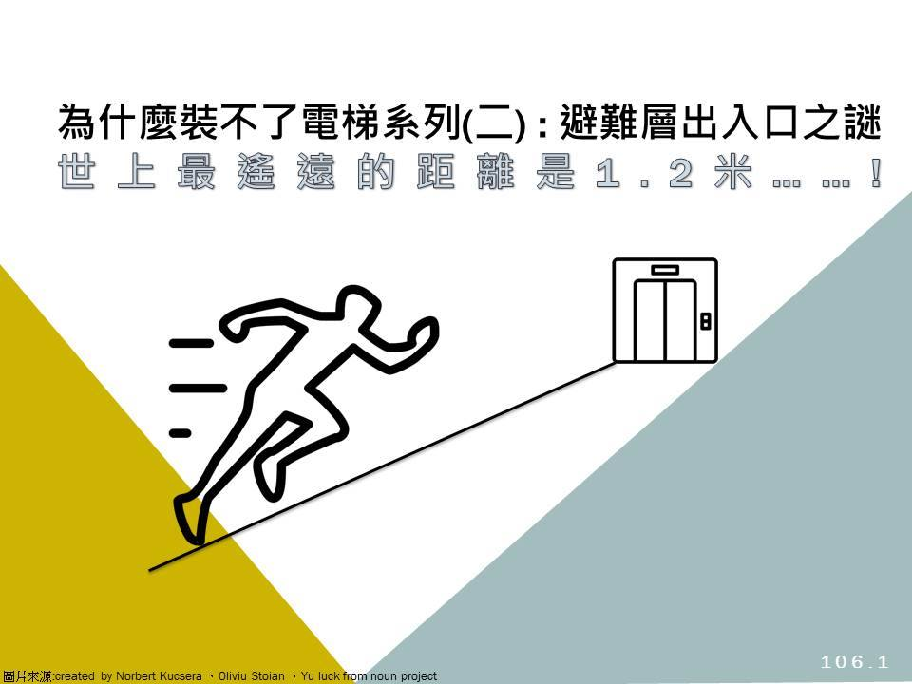

Slide 7
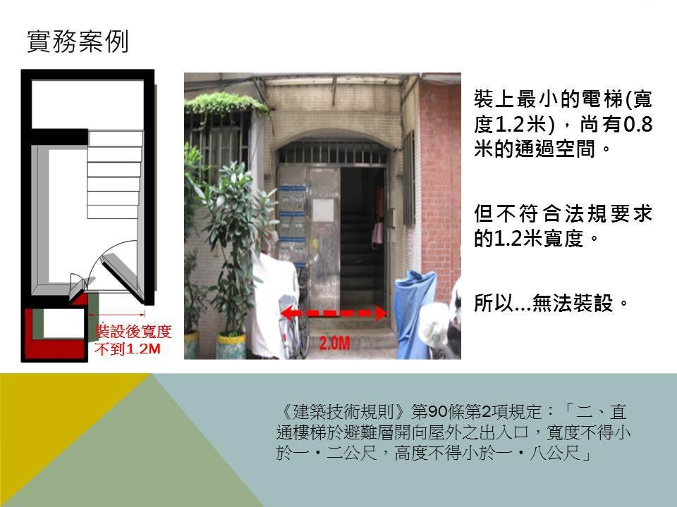

Slide 8
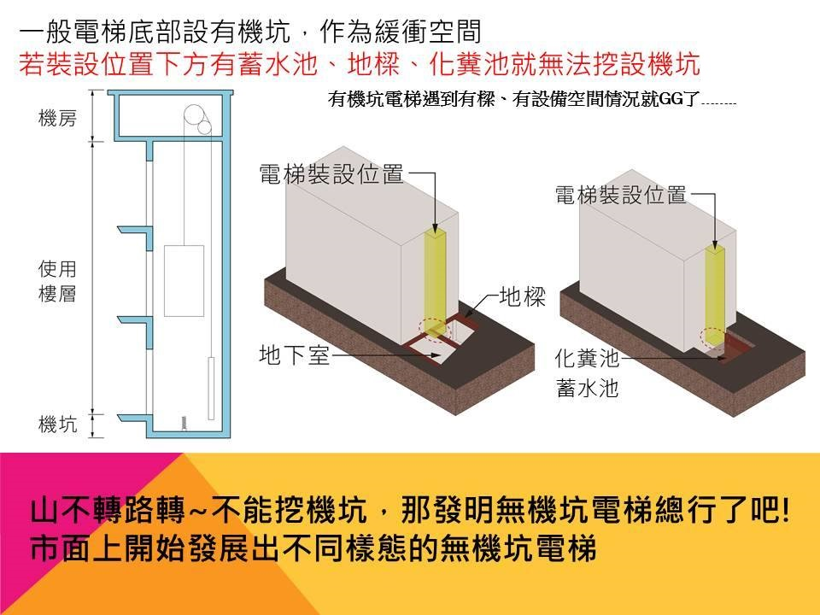

Slide 9
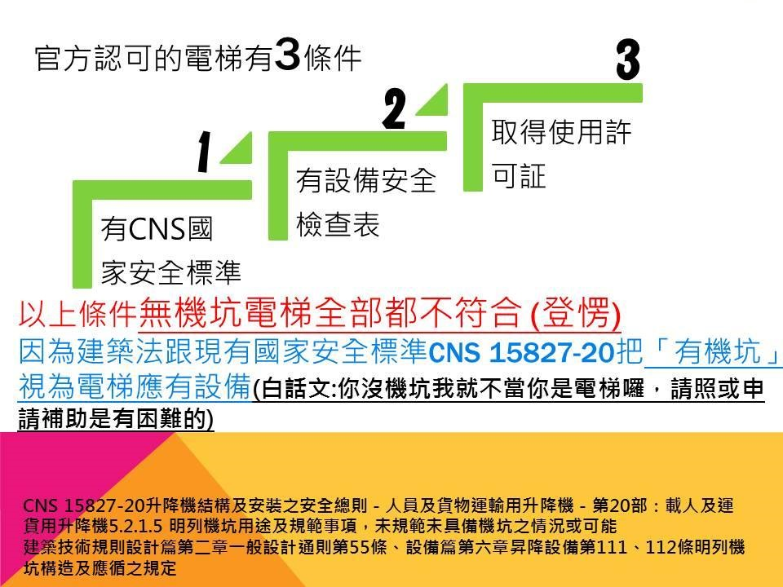

Slide 10
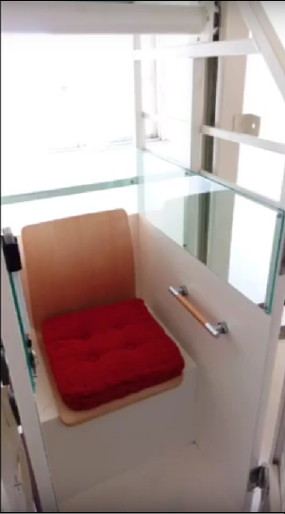
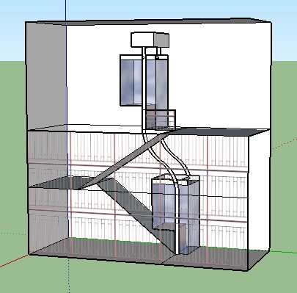
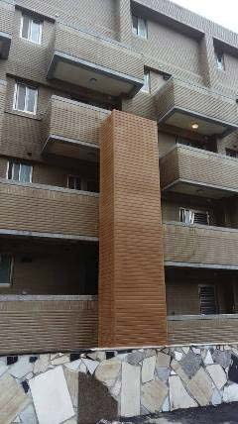
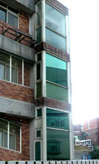
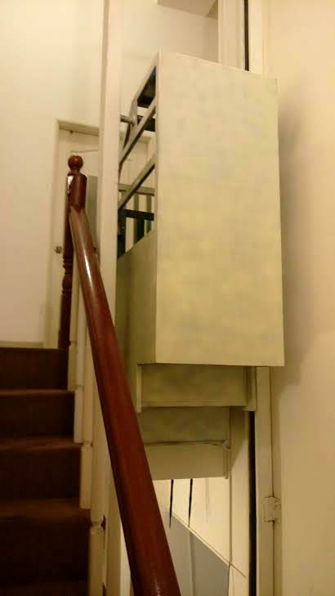
關於易高電梯
世界第一台雙鋼軌內配鋼索和剎車的安全電梯,可垂直或轉彎升降
專利產品,獲得許多國家的專利.專為老年人和行動不便人士和足關節退變設計,它安全，方便，速度快,成本低,提高人們的生活質量.
可以適用於大部分現有的樓梯空間來保存破壞現有地面的麻煩，節約成本.我們的產品可以在大多數家庭中使用

Slide 11
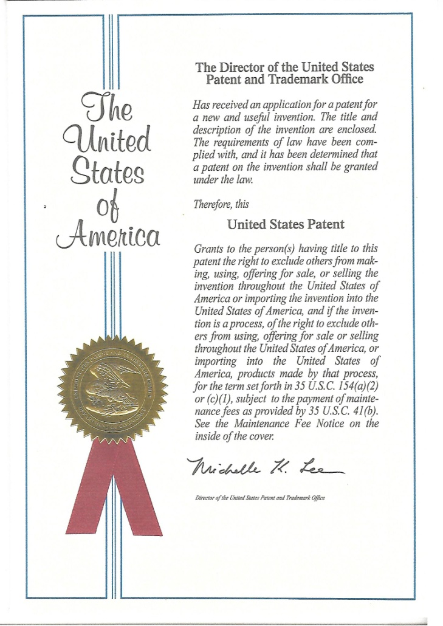
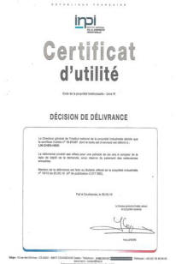
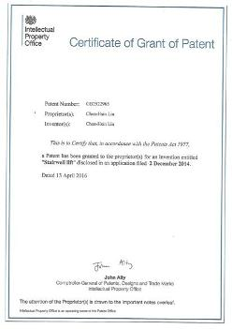



專利證書

Slide 12
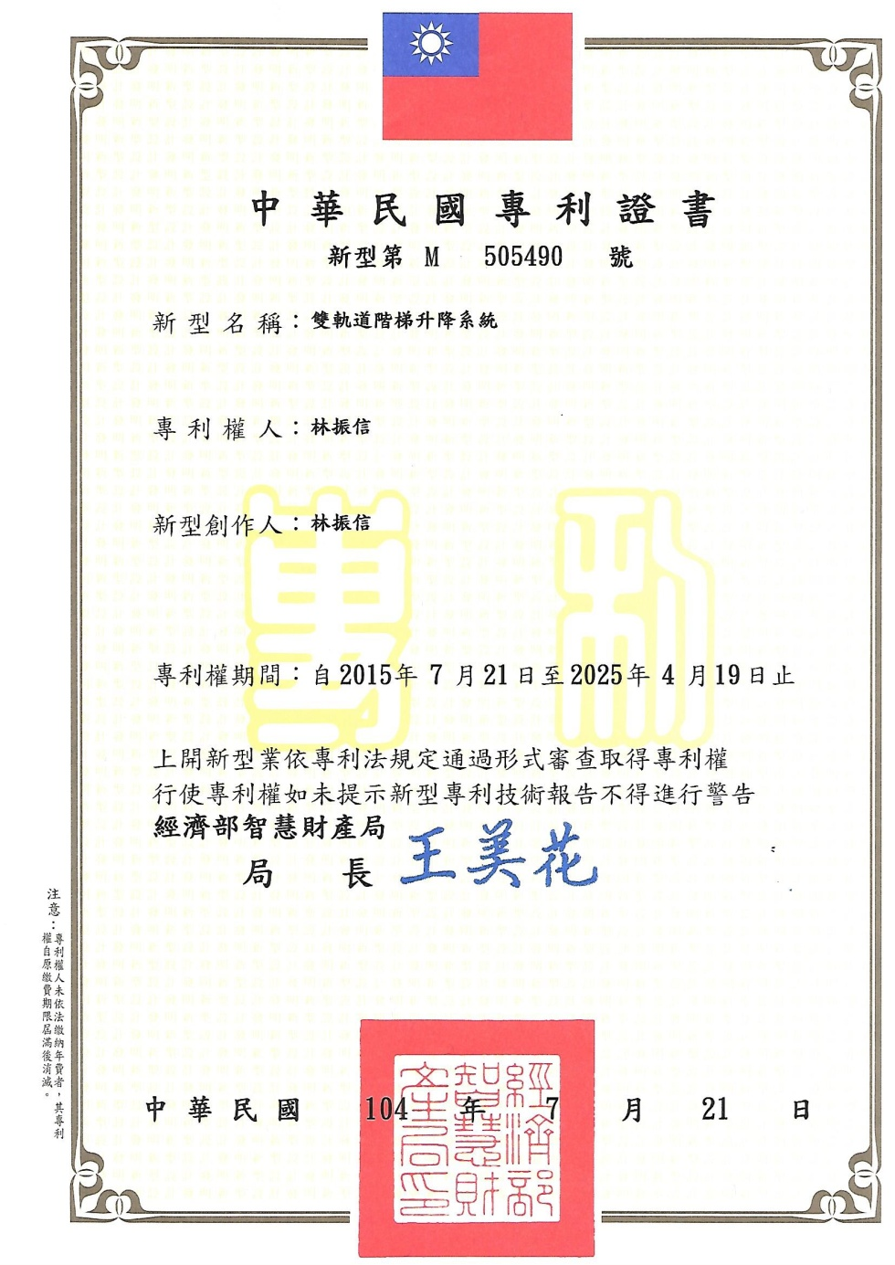
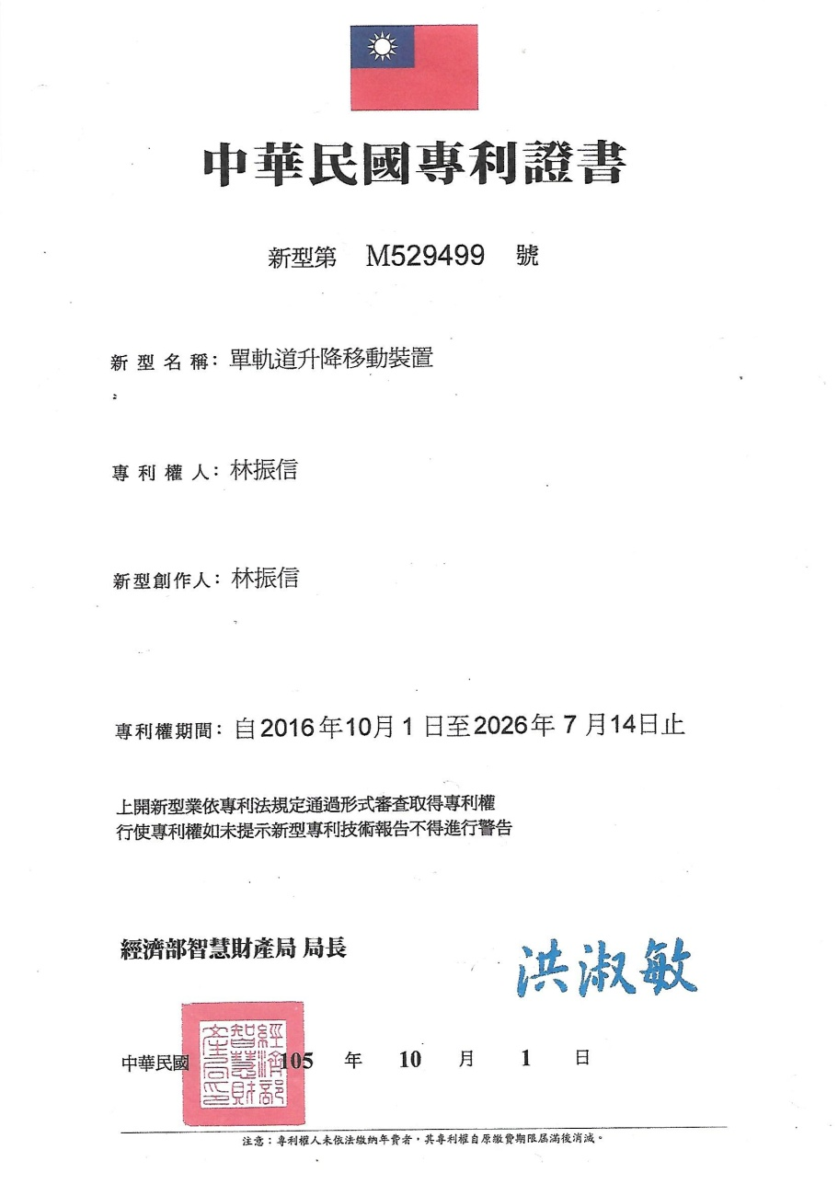
專利證書

Slide 13
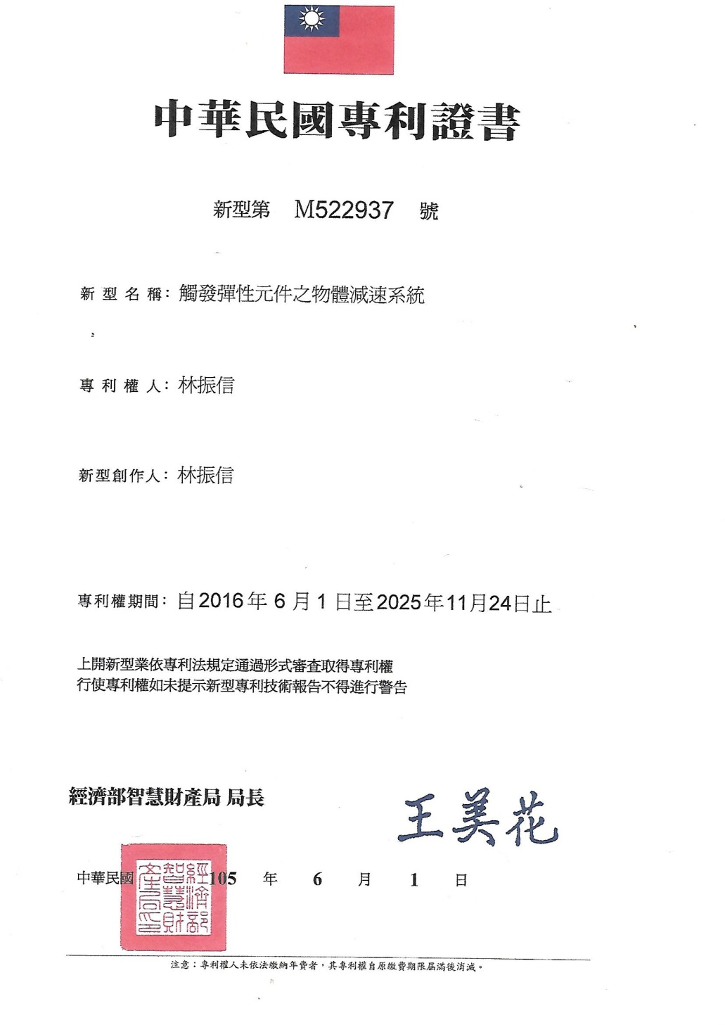
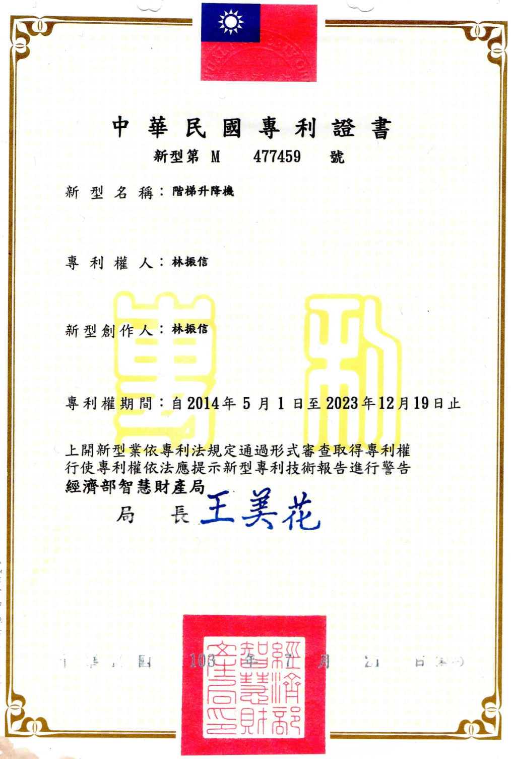
專利證書

Slide 14
安裝案例
可轉彎電梯
https://www.youtube.com/watch?v=dvDAJKnQ2BM
垂直升降半外掛電梯
https://www.youtube.com/watch?v=hOBAxm2QOm0&t=8s
台北住家工程
https://www.youtube.com/watch?v=QDvyGeq8WE8
煞車測試影片
https://www.youtube.com/watch?v=yp2phxpRBWE
客製化工程
https://www.youtube.com/watch?v=YZXt29QoR8Q

